Slide 1
第二章
客户端脚本

Slide 2
课程目标
掌握JavaScript脚本的基本语法
掌握脚本中的事件驱动机制
灵活使用脚本事件实现页面效果
掌握jQuery的基本使用
掌握jQuery动画效果的使用方式

Slide 3

JavaScript
什么是JavaScript
是一种由Netscape的LiveScript发展而来基于对象和事件驱动的客户端脚本语言，主要目的是为了解决服务器端语言
JavaScript的作用
增强页面的交互性
缓解服务器的压力
大幅增强用户的体验度

Slide 4

JavaScript
JavaScript的执行过程
向服务器请求带有js脚本的页面
浏览器对js进行解释
浏览器输入
IE
服务器响应

Slide 5
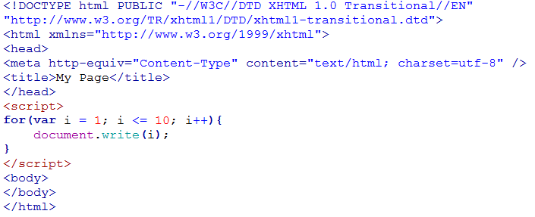
JavaScript语法
JavaScript在页面中通过script标签嵌入使用

Slide 6
JavaScript
JavaScript
Js语法
变量
控制语句
函数
运算符

Slide 7
变量
JavaScript中的数据类型
变量类型
string
number
boolean
array
object

Slide 8
变量
变量声明
var < 变量名 >
var name = “niit”;
var count = 10;
var flag = true;
var array = new Array(“n”,”i”,”i”,”t”);
JavaScript是弱类型语言

Slide 9
运算符
算术运算符
+
-
*
/
++
--
条件运算符
>
<
>=
<=
==
!=
逻辑运算符
!
&&
||

Slide 10
控制流
条件
条件结构
if( 条件 ){
//条件为true时执行的语句
}
else{
//条件为false时执行的语句
}
true
false
执行语句
条件
true
执行语句

Slide 11
控制流
循环结构
while循环
do-while循环
for循环
foreach循环

Slide 12
控制流
变量初始化
while循环
循环条件
var 变量初始化
while( 条件){
//条件为true时执行的语句
//变量在循环内更新
}
true
false
执行语句
变量更新
退出循环

Slide 13
控制流
变量初始化
do-while循环
执行语句
var 变量初始化
do{
//循环语句
//变量在循环内更新
}while(条件);
变量更新
true
循环条件
false
退出循环

Slide 14
控制流
for循环
for(变量初始化; 循环条件; 变量更新){
//条件为true时的执行语句
}

Slide 15
控制流
foreach循环
for(索引声明 in 数组对象){
数组 [ 索引 ] 遍历元素
//循环语句
}

Slide 16
函数
函数
函数是JavaScript中对于代码的一系列复用，通过函数名可以反复进行调用
function 函数名( [ 参数列表 ] ){
//函数体
}

Slide 17
函数
带返回值的函数
JavaScript中的函数返回值只能有一个
使用return返回结果
function 函数名( [ 参数列表 ] ){
//函数体
return 值
}
//调用带返回值的函数
var 变量 = 函数名();

Slide 18
函数
函数的使用
script中直接调用
函数中复用
标签的onXXX事件中调用
对象的事件调用

Slide 19
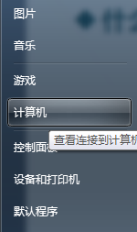
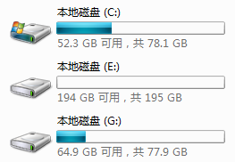
事件驱动
JavaScript基于事件驱动实现页面功能
什么是事件驱动
事件驱动就是根据用户的操作响应触发相应的代码

Slide 20
事件驱动
常用事件
事件名称 | 触发效果
onload | 页面加载时触发
onclick | 鼠标单击时触发
onmousemove | 鼠标移动时触发
onmouseover | 鼠标进入时触发
onmouseout | 鼠标离开时触发
onkeydown | 键盘按下时触发
onchange | 选项变更时触发

Slide 21
DOM
DOM
Document Object Model 文档对象模型, DOM是W3C组织处理可扩展标记语言的标准
DOM以面向对象的方式描述文档的模型，在DOM中定义了对象类型，属性，方法，事件以及对象间的关系
Document
form
text
submit
table
tr
td
img
……
……

Slide 22
DOM
使用DOM访问HTML文档中的对象
获取DOM对象
访问DOM对象的属性和方法以及事件
var obj = document.getElementById( 标签id );
var obj = document.getElementsByName( 标签name );
DOM对象.属性名
DOM对象.方法名()
DOM对象.事件 = function(){ …… }

Slide 23

jQuery
什么是jQuery
jQuery是一个轻量级的js库，兼容CSS3和各种浏览器，能使用户更方便地处理HTML，事件，实现动画效果，并且集成了AJAX可以更方便地与网站进行交互

Slide 24
jQuery
jQuery的优点
轻巧方便
强大的选择器
出色的DOM操作的封装
可靠的事件处理机制
出色的浏览器兼容性
完善的AJAX
开放源代码

Slide 25

jQuery
jQuery的使用
导入jQuery库文件
使用$获取jQuery对象

Slide 26
jQuery
jQuery基于CSS选择器获取对象
选择器 | 说明
$(“div”) | 标签选择器，获取所有div对象
$(“#div”) | Id选择器，获取id为div的对象
$(“.div”) | 类选择器，获取所有class属性值为div 的对象
$(“div img”) | 级联式选择器，获取所有div标签内的img对象

Slide 27
jQuery
jQuery获取的对象不是DOM对象，由jQuery重新封装而成，因此DOM对象和jQuery对象的方法不能互相访问
$(“#div”) != document.getElementById(“div”)

Slide 28
jQuery
jQuery对象与DOM对象的转换
jQuery对象转换成DOM对象
DOM对象转换成jQuery对象
$(“div”)[ index ]
$(“div”).get( index )
$(document.getElementById( id ))

